Slide 1


Laitier activé, ciment sursulfaté et stabilisation de terre
Laurent MOLEZ
Laboratoire de Génie Civil et Génie Mécanique
INSA de Rennes – Université de Rennes

Slide 2
Laitier activé

Slide 3
Laitier de haut fourneau
Sous-produit / co-produit de l’industrie métallurgique
(réduction du minerai de fer pour produire de la fonte puis de l’acier)

Slide 4
Laitier de haut fourneau
Composition chimique proche de celle d’un ciment Portland
Avec CaO/SiO₂>1 (laitier basique), le laitier a une hydraulicité latente
  En présence d’eau, formation de C-S-H (comme pour le ciment Portland)
  MAIS réaction chimique très lente
Comp. Chimique (%) | CaO | SiO₂ | Al₂O₃ | Fe₂O₃
Laitier | 38-48 | 29-36 | 9-19 | 0,2-0,5
Ciment Portland | 63-67 | 19-23 | 4-7 | 2-5
Hermann, 1995
Nécessité d’une activation chimique et/ou thermique

Slide 5
Laitier activé
Dans les ciments (NF EN 197-1)
  CEM II/A-S ou CEM II/B-S
  CEM III/A , B ou C
  CEM V/A ou B
  Activation par les alcalins libérés par l’hydratation du clinker (CaO principalement)
  (Dron, 1977, Regourd, 1986)
  Formation de C-S-H plus denses (Van Rompaey, 2006)
  Consommation de la Portlandite (chaux, Ca(OH)₂) (Regourd, 1986)

Slide 6
Laitier activé
Activation chimique des laitiers seuls (sans ciment Portland)
  Activation calcique (CaO principalement mais aussi MgO)
    Formation de CSH et C₄AH₁₃ (Dron, 1974)
    Cinétique de durcissement lente (2 MPa à 24h mais 35 MPa à 28j)
  Activation alcaline
    Soude (NaOH) → CSH, C₄AH₁₃ et C₂ASH₈ (Dron, 1974)
    Silicate de sodium (Na₂O.nSiO₂) → CSH, C₄AH₁₃
    Carbonate de sodium → CSH, C₄AH₁₃ et monocarbolaluminate
  Activation Sulfatique
    Sulfate de calcium (gypse, hémihydrate ou anhydrite) → Ciment sursulfaté (CSS)
    → Formation de CSH et d’ettringite
    Sulfate de sodium
CSH avec ratio Ca/Si faible
Substitution de Si par Al
(Gruskovnjak, 2006)

Slide 7
Intérêt du laitier de haut fourneau
Nouvel intérêt « environnemental » dû à une allocation carbone favorable
  Allocation très (trop) favorable jusqu’en 2022 :
    16 kgCO₂eq/t uniquement lié au transport
  Depuis cette année, allocation un peu moins favorable :
    83 kgCO₂eq/t (allocation économique, 1,4%)
    16 kgCO₂eq/t (transport)
  Par comparaison : Ciment 600 kgCO₂eq/t (Infociments, Guiraud 2020)
Intérêts techniques
  Développement de résistances plus élevées à long terme
  Meilleure durabilité (chlorures, sulfates, faible perméabilité, faible chaleur d’hydratation, feu)

Slide 8
Ciment sursulfaté

Slide 9
Ciment sursulfaté
Ciment sursulfaté
  Norme NF EN 15743
  Au moins 75% de laitier, entre 5 à 20% de sulfate de calcium et moins de 5% d’autres constituants (ciments, chaux ou autres)
  Cinétique d’hydratation lente, faible chaleur d’hydratation

Slide 10
Ciment sursulfaté
Précautions à prendre
  Durcissement plus lent
  Conditions de cure (température, humidité, durée)
Avantages
  Perméabilité faible (porosité plus fine)
  Bonne durabilité, notamment sulfate, eau de mer
  Mais carbonatation importante

Slide 11
Stabilisation de terre

Slide 12
Stabilisation de terre pour l’obtention de matériaux de construction : briques / blocs, béton raide, béton fluide
Divers type de liant peuvent être utilisé
  Chaux
  Ciment Portland
  Chaux + ciment Portland
  Géopolymère
  Ciment sursulfaté

Slide 13
Stabilisation de terre
Sédiments de la Rance : stabilisation à la chaux et au ciment
Activation chimique de résidus miniers
  Présence d’argile (kaolinite, attapulgite…)
  Activation alcaline
  Activation thermique
(Jauberthie, 2010)
Effet d’un traitement thermique du sédiment
(Diop, 2011)
(Diop, 2014)

Slide 14
Stabilisation de terre
Béton de terre banché et vibré
  Objectifs :
    béton fluide (S3 à S4)
    bas carbone
    propriétés proches de celle de la terre crue
  Fine de carrière + liant « maison » de type CSS + granulats
            Fluidification
            → à bas pH pour les fines
            → à haut pH pour le liant
            Effet de la cure
(Gombault, 2022)

Slide 15
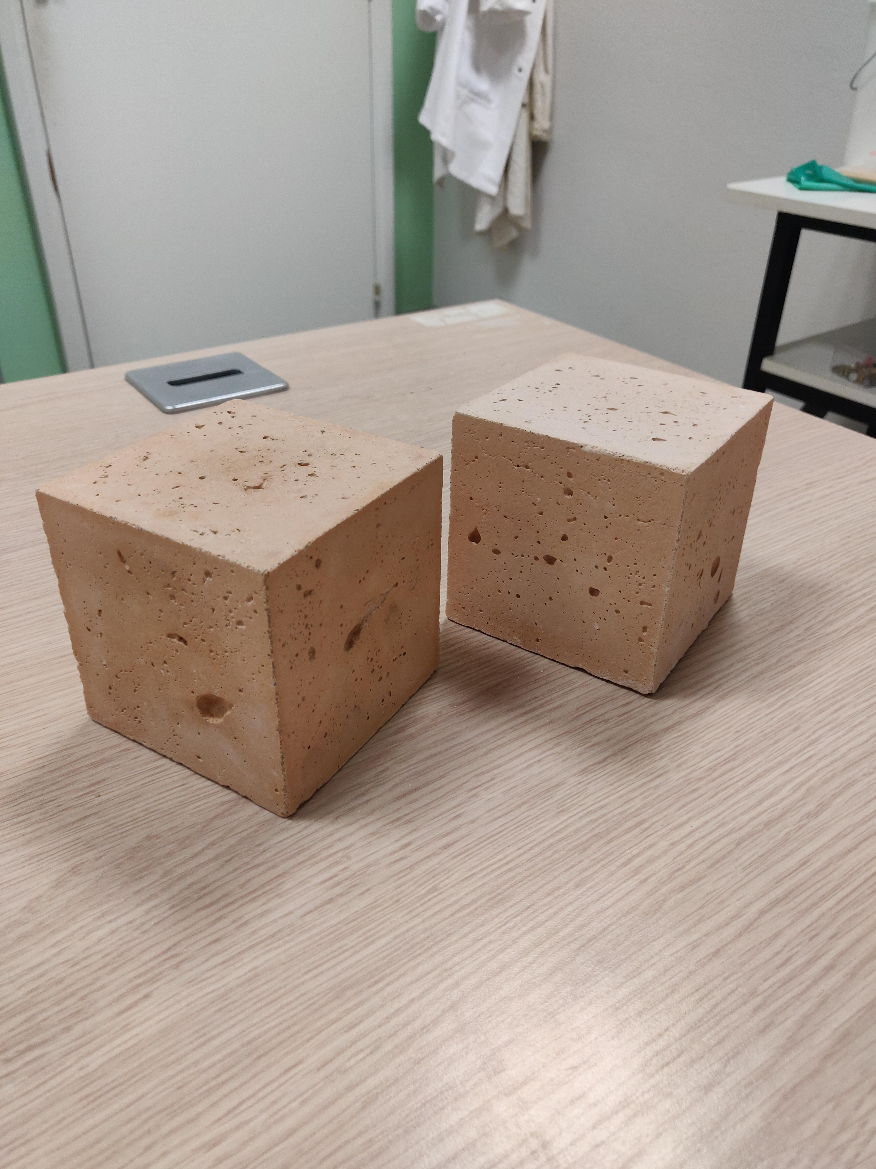
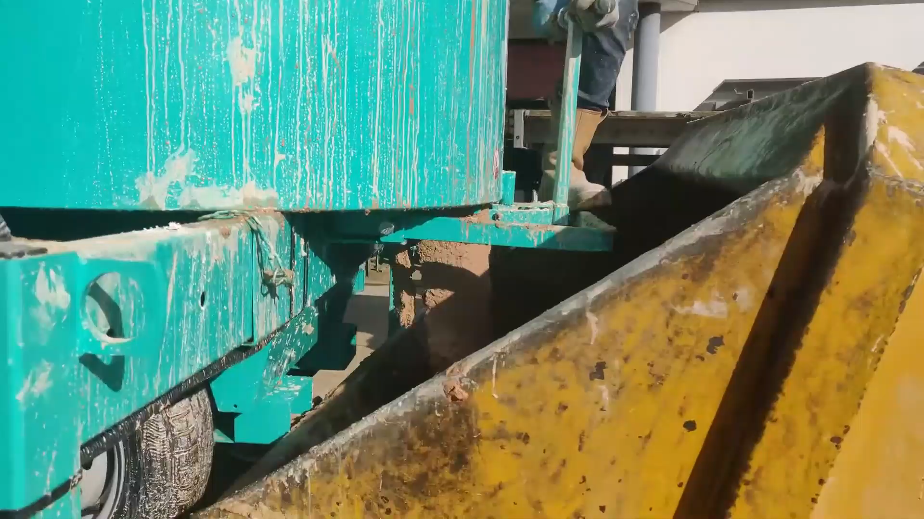
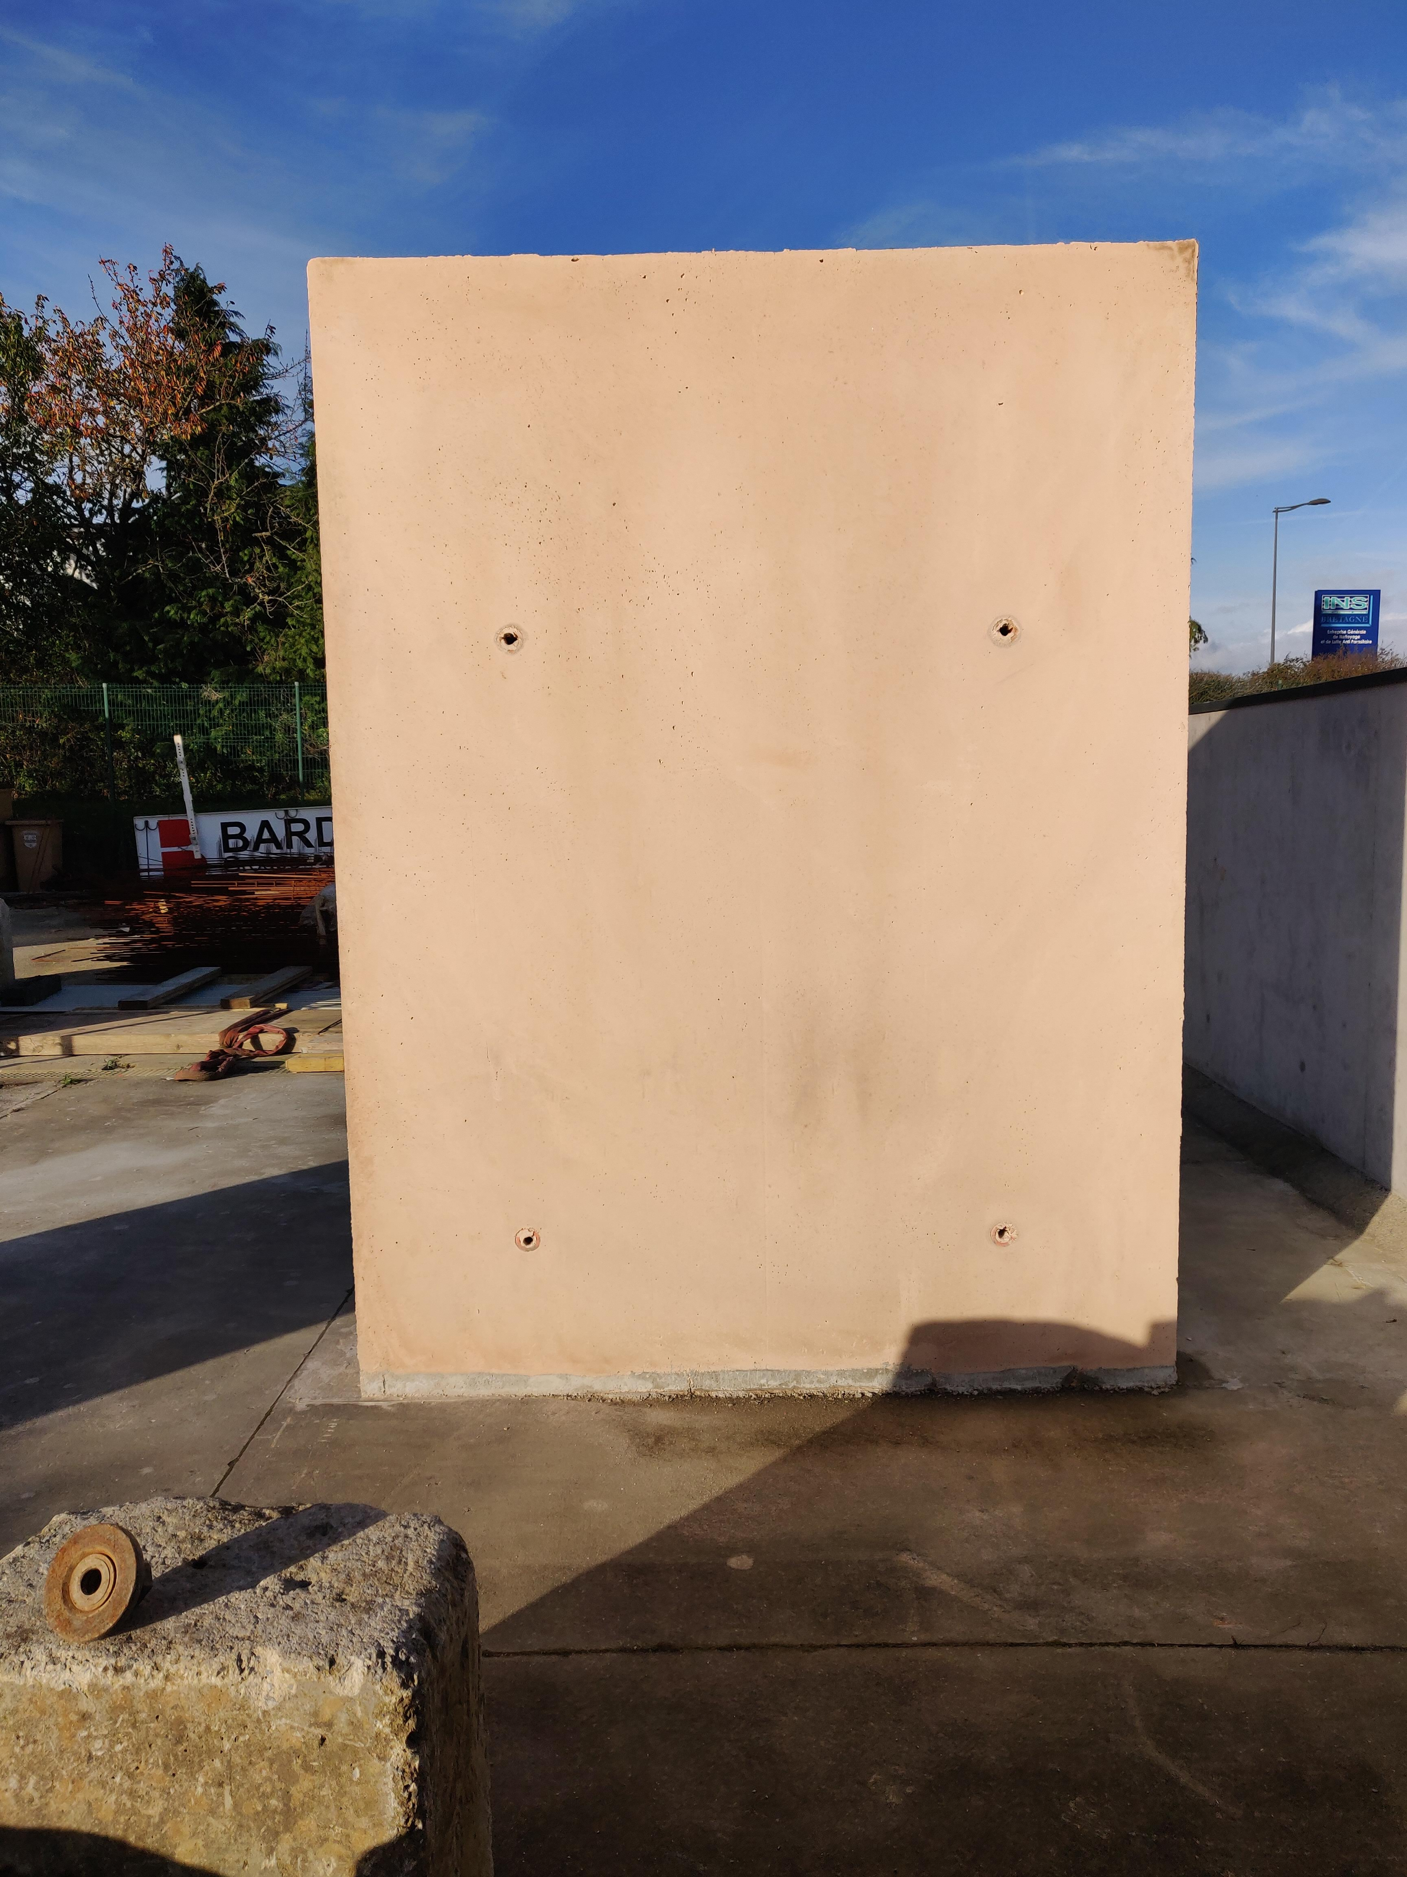
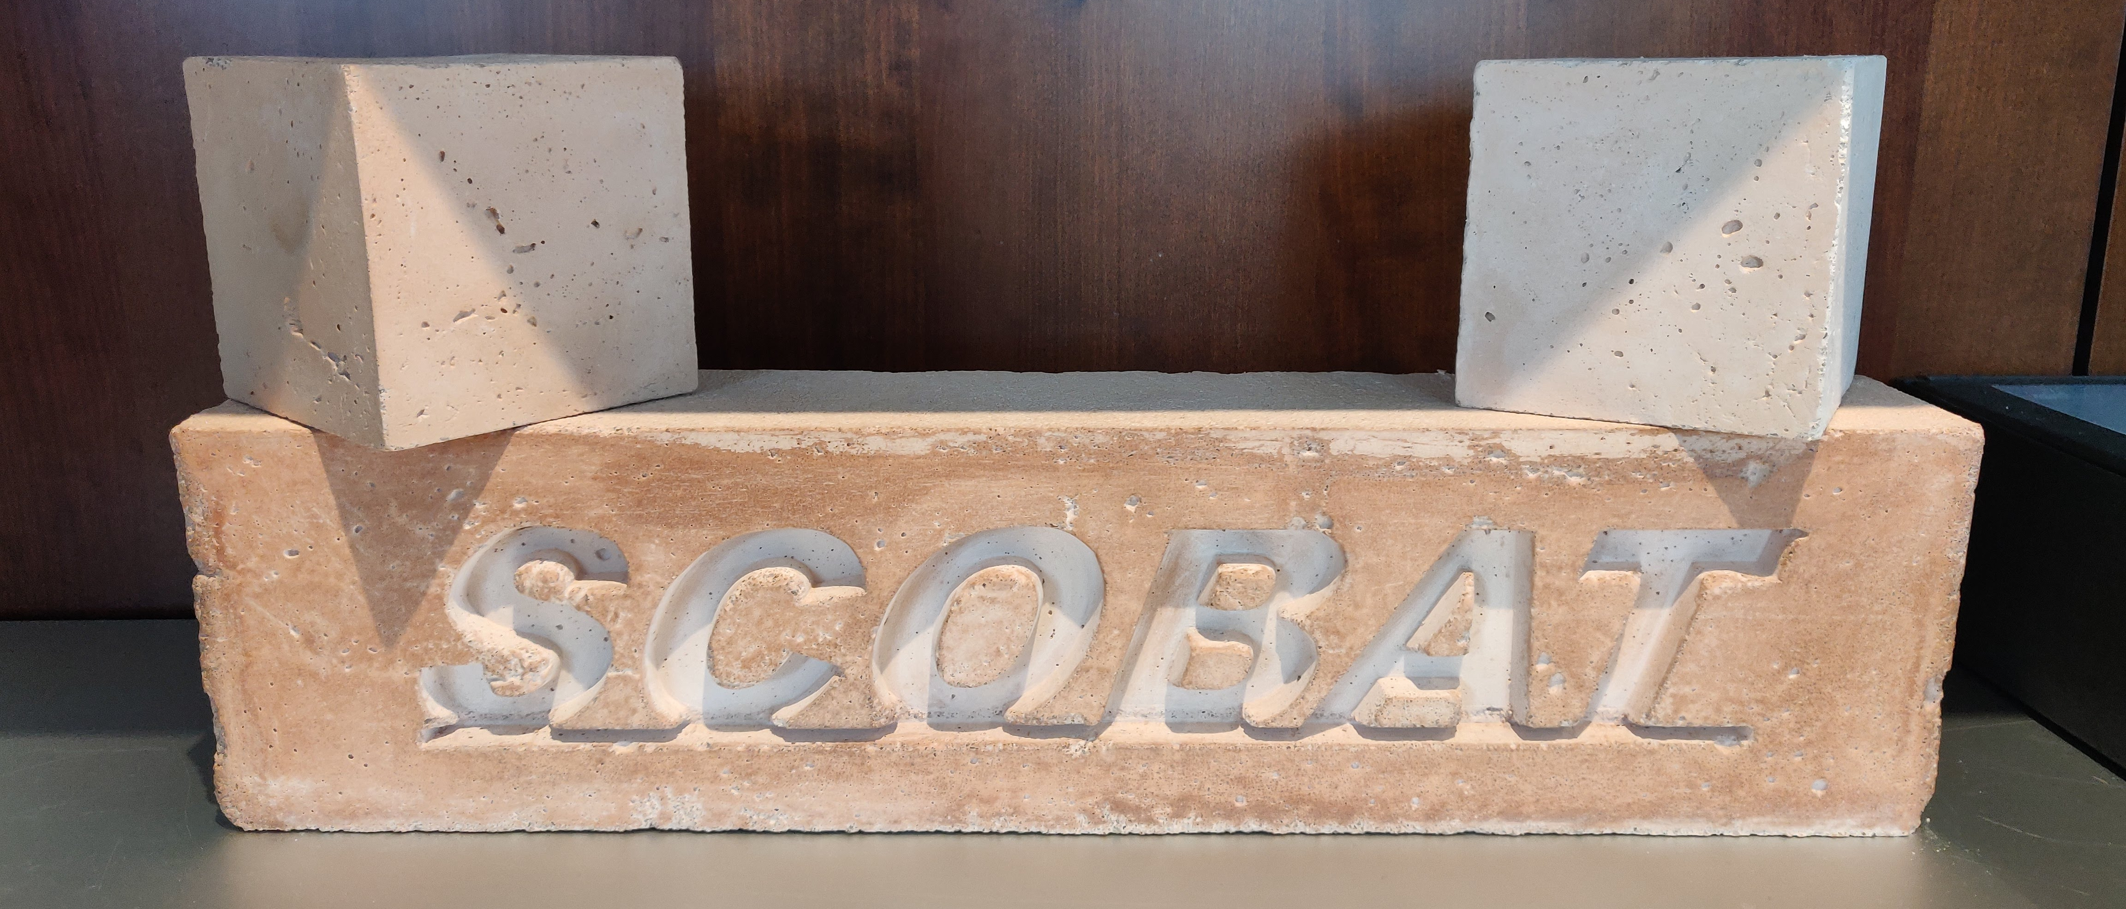
Stabilisation de la terre

